Slide 1

증강현실을 이용한 어린이 영단어 교육 어플리케이션
Kid’s Study GO using AR
2014156003 고아영 2013152005 김대현
2014150015 박소연 2013150021 양민규

Slide 2




INDEX
종합 설계 개요
관련 연구 및 사례
시스템 수행 시나리오
시스템 구성도
개발 환경 및 개발 방법
종합 설계 수행 일정
필요 기술 및 참고 문헌

Slide 3

종합 설계 개요
개발 배경
어린 아이들의 선행학습 중요성이 점점 대두되고 있는 요즘, 부모들의 영어교육에 대한 관심이 높아지고 있다.
아이들이 영어 교육의 시작인 단어에 쉽고 재미있게 접근 할 수 있게 도와주는 어플리케이션을 만들고자 했다.
개발 목표
어린 아이들이 중독되지 않는 선에서, 아이들이 흥미롭게 영어 단어를 학습할 수 있는 어플리케이션을 만드는 것이다.
기대 효과
자칫 부담스러울 수 있는 외국어를 어린 아이들에게 쉽고 재미있게 학습시키고, 새로운 언어에 대한 친숙함을 키워줄 수 있다.

Slide 4

관련 연구 및 사례
1) 포켓몬GO
내용 : GPS 중력 센서가 위치정보시스템을 연결하여 정보를 수신하면 현실 배경에 표시하는 대표적인 증강현실 어플리케이션
차별성 : 우리가 만들려는 어플리케이션과 게임 면에서 구성이 유사하나, 단순히 재미를 위한
어플리케이션임

Slide 5

2. 관련 연구 및 사례
2) 초등영어단어
내용 : 이미지와 상황이 함께 나오며 초등영어, 기초영어 단어를 습득하는 어플리케이션
차별성 : 영어단어에 집중하는 교육용 어플리케이션으로 우리가 만들려는 어플리케이션과 달리 재미를 위한 요소는 없음

Slide 6




시스템 수행 시나리오 - 요약
기능 – AR 사물 잡기
어플리케이션 시작
사물이 뜨면 클릭
사물에 해당하는 영어 단어 스펠링이 나옴
카메라가 켜지며 AR
화면이 실행되고
스토리 설명
기능 – AR 몬스터 잡기
Level을 올리며
몬스터를 잡을 수 있음
기능 – 동화 컬렉션
몬스터를 잡을 때 적은 빈도수로 동화의 일부분이 나옴
동화의 컬렉션을 합쳐 한 권의 동화를 읽을 수 있음(영어)

Slide 7
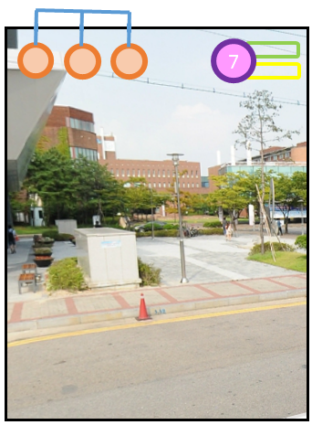

시스템 수행 시나리오
메뉴
◈ 스토리 ◈
대마법사의 가르침을 받던 꼬마 마법사는
대마법사의 요술 동화 주머니를 몬스터에게 뺏기게 된다. 그 후 꼬마마법사는 이곳 저곳 흩어지게 된 동화조각을 찾기 위한 모험을 떠나게 되는데…
레벨
스태미나
카메라가 켜지며 AR
화면이 실행되고
스토리 설명
경험치
◈ 시나리오 ◈
Case 1 몬스터 잡기
Case 2 사물 터치
Case 3 퀴즈
Case 4 컬렉션

Slide 8
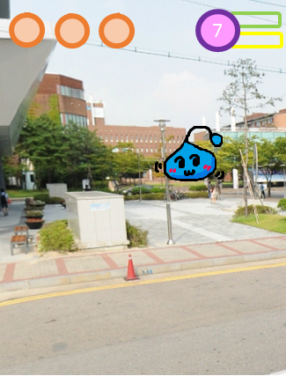
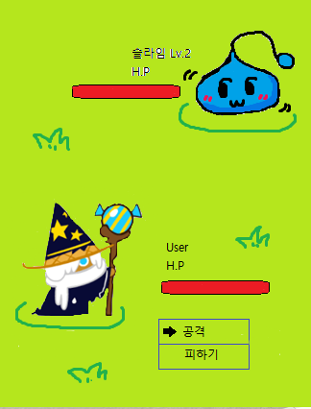
시스템 수행 시나리오 – Case.1 몬스터 잡기
카메라가 켜지며 AR
화면이 실행되고
스토리 설명
touch!
일정 시간마다 출몰하는 몬스터를 터치하여 잡는 데 성공하면 일정 확률로 동화조각을 획득
스태미나 수치 만큼만 몬스터 사냥이 가능
HP는 스태미나와 다른 개념으로 몬스터 사냥할 때 마다 리셋

Slide 9
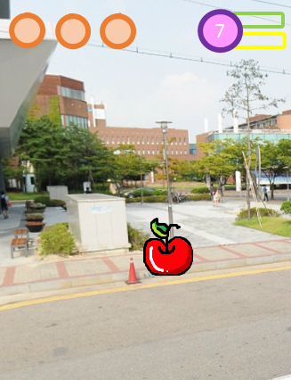
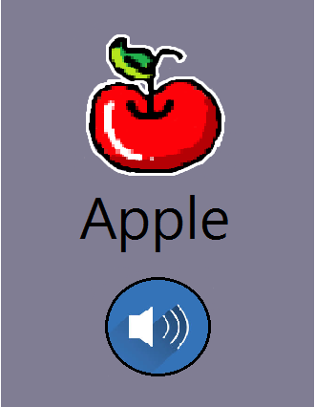
시스템 수행 시나리오 – Case.2 사물 터치
카메라가 켜지며 AR
화면이 실행되고
스토리 설명
touch!
높은 빈도로 나오는 사물을 터치하면 이미지와 함께 영어단어가 노출
사물을 터치하여 영어 단어와 음성을 들으면 경험치가 상승
→ 경험치는 레벨 상승에 기여

Slide 10
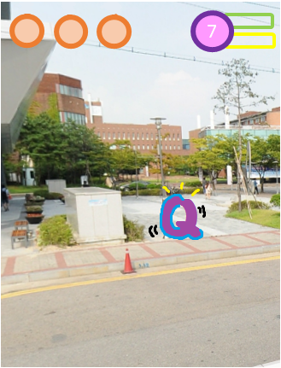
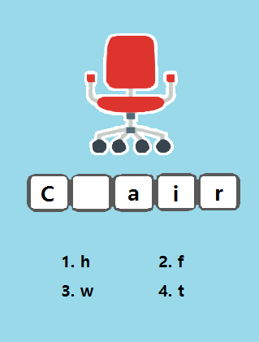
시스템 수행 시나리오 – Case.3 퀴즈
touch!
간혹 등장하는 ‘Q’ 이미지를 클릭하면 영어 단어 퀴즈가 출현
퀴즈를 맞추게 되면 스태미나를 회복하여 몬스터 사냥 기회가 증가
문제는 그 동안 등장해서 학습했던 사물들 위주로 출제

Slide 11
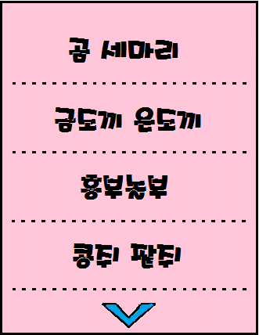
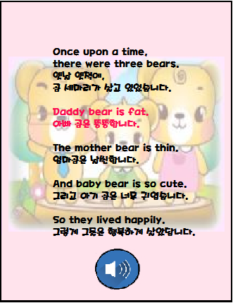
시스템 수행 시나리오 – Case .4 동화 컬렉션
동화조각 7개를 모두 모으면
카메라가 켜지며 AR
화면이 실행되고
스토리 설명

Slide 12
시스템 수행 시나리오 – 부가 설명
캐릭터의 레벨은 총 40으로 구성되며 5레벨 마다 중간보스가 등장
각 중간보스를 통과하면 새로운 코스튬 획득 및 능력치 상승
각 동화마다 7조각으로 나누어져 있으며 조각들을 모두 모으면 동화 스토리가 해금
동화는 컬렉션 메뉴에서 확인이 가능
영어/한글문장이 존재하며 음성, 구간 반복 기능을 지원해 반복학습이 가능
동화가 활성화 될 때 히든미션이 발생, 이 미션을 완수하면 그 동화의 번외편을 획득
사물 단어의 난이도는 10레벨마다 초급, 중급, 고급, 특급의 4단계로 나뉨
활용될 단어는 약 500 ~ 700개 예정.
퀴즈를 일정 횟수 이상 맞추면 레벨10이 되지 않아도 난이도 상승이 가능
반대로 퀴즈를 일정 횟수 이상 맞추지 않으면 레벨10에서 더 이상 상승불가

Slide 13

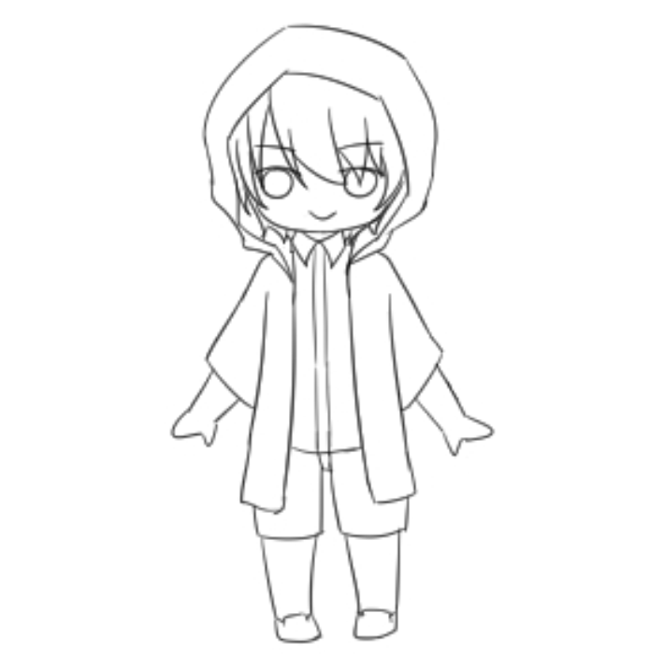


캐릭터 및 몬스터디자인 프로토 타입

Slide 14






시스템 구성도
Application
AR 시각화
Vuforia Engine
Database
사용자 정보
Contents
Vuforia의 Database 저장
Server
DB 환경 구축
사용자 관리

Slide 15


개발 환경 및 개발 방법
본 어플리케이션을 개발하기 위해 Vuforia의 Unity 엔진을 사용
Unity SDK / Kudan AR SDK(Makeless)
AR 환경을 구축 및 프로그램 UI를 구성
유니티 엔진
안드로이드 스튜디오
구단

Slide 16
개발 환경 및 개발 방법
PC 개발 환경
CPU | Intel® Core™ i5-6200U @ 2.30GHz
O/S | Window 10 64bit
Tool | Unity, Android Studio
Language | C++/C#, JAVA
Database | MySQL

Slide 17
종합 설계 수행 일정
추진사항 | 항목 | 12월 | 1월 | 2월 | 3월 | 4월 | 5월 | 6월 | 7-9월
 | 제안서 작성 및 사전 조사
 | 스터디
 | 시스템 설계
 | 데모버전 구현
 | 전체구현 및 통합
 | 테스트 및 유지보수
 | 최종검토 및 보수

Slide 18
필요 기술 및 참고 문헌
유니티 엔진 https://unity3d.com/kr/5
뷰포리아 라이브러리 https://library.vuforia.com/
포켓몬GO API https://github.com/Grover-c13/PokeGOAPI-Java
Kudan AR SDK https://www.programmableweb.com/sdk/kudan-ar-sdk-kudan
참고 도서 - 가장 빨리 만나는 유니티 AR/VR 저자 황동윤 출판사 길벗
- 3030 Speaking 영단어(유치원생 편) 저자 김지완 출판사 김영사
초등영어단어 어플리케이션 https://play.google.com/store/apps/details?id=com.hanobit.engbook&hl=ko
아이콘 참조 https://www.flaticon.com/free-icon/

Slide 19
Github
https://github.com/kay0227/Kids-Study-Go
양민규 | even1415@naver.com
박소연 | q_--__--_@nate.com
김대현 | metoday04@daum.net
고아영 | gosy0227@gmail.com

Slide 20
Thank you!

